Slide 1

第3章 细胞的基本结构
第1节 细胞膜——系统的边界

Slide 2


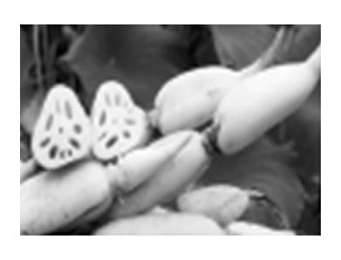
【趣味导学】
出污泥而不染
古诗“身处污泥未染泥，白茎埋
地没人知”，所描述的莲藕生长在水
底污泥中，能从水中吸取所需要的营
养物质，并且排出代谢废物，而不需
要的物质却不能轻易地进入莲藕的细胞中。

Slide 3
请思考：
(1)莲藕细胞的哪部分结构能阻止有害物质进入其内部？
(2)污泥等有害物质一定不能进入莲藕细胞吗？

Slide 4
学习目标 | 1.体验用哺乳动物成熟的红细胞制备细胞膜的方法。 2.识记细胞膜的组成成分。(重点) 3.理解并掌握细胞膜的功能。(重、难点)

Slide 5
一、体验制备细胞膜的方法
1.实验原理：将动物细胞放在_____里，细胞_____，
细胞内的物质流出即可得到_______。
清水
涨破
细胞膜

Slide 6
2.实验过程及结果：
选材：猪(或牛、羊、人)的___________________
稀释液
↓
制作装片：用滴管吸取少量红细胞稀释液，滴一
小滴在载玻片上，盖上_______
↓
新鲜的(成熟)红细胞
盖玻片

Slide 7
低
观察：用显微镜观察红细胞的正常形态(___倍镜→
___倍镜)
↓
滴清水：在盖玻片的一侧滴一滴_______，同时在另
一侧用_______吸引(引流法)，注意不要把
细胞吸跑
↓
高
蒸馏水
吸水纸

Slide 8
观察：持续观察细胞的变化
↓
结果：凹陷消失，细胞体积_____，细胞破裂，
内容物流出，获得细胞膜
增大

Slide 9
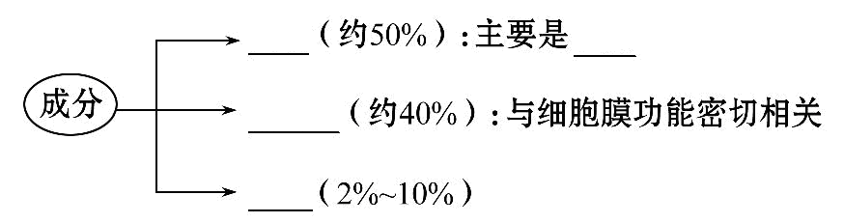
二、细胞膜的成分及与功能的关系
1.成分：
脂质
磷脂
蛋白质
糖类

Slide 10
2.成分与功能的关系：
(1)功能复杂的细胞膜，蛋白质的___________多。
(2)与脂质或蛋白质结合为糖脂或糖蛋白，糖蛋白与
细胞_____有关。
种类和数量
识别

Slide 11
三、细胞膜的功能
1.将细胞与外界环境分隔开：
使细胞成为_________的系统，保障细胞_________
的相对稳定。
相对独立
内部环境

Slide 12
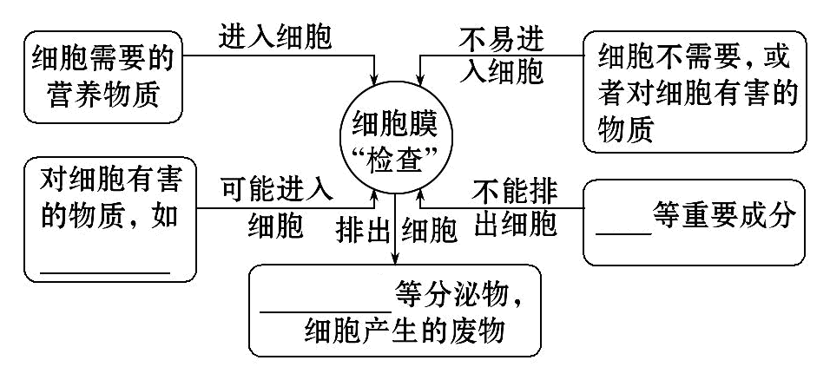
2.控制物质进出细胞：
核酸
病毒、病菌
抗体、激素

Slide 13
3.进行细胞间的信息交流：
方 式 | 实 例
间接交流 | 激素随血液将信息传递给_______
直接接触 | _____________之间的识别和结合
形成通道 | 高等植物细胞之间通过_________交流 信息
靶细胞
精子和卵细胞
胞间连丝

Slide 14
四、植物细胞的细胞壁
1.主要成分
2.功能：___________细胞
纤维素
_______
_____
果胶
支持和保护

Slide 15
【易错辨析】
1.制备细胞膜的实验选择动物细胞作实验材料的原因
是动物细胞没有细胞壁。 ( )
2.细胞膜的制备实验中，一般不用植物细胞，因为显
微镜下看不到细胞膜。 ( )
【分析】植物细胞有细胞壁，提取细胞膜过程比较烦
琐，而且会有其他膜结构干扰。
√
×

Slide 16
3.植物细胞间的信息交流可以通过胞间连丝进行。
( )
4.在任何生理条件下，细胞膜的成分都不发生变化。
( )
【分析】细胞在癌变的过程中，细胞膜的成分发生改变，有的产生甲胎蛋白、癌胚抗原等物质。
√
×

Slide 17
×
5.功能越复杂的细胞膜，它的脂质成分越复杂。( )
【分析】功能越复杂的细胞膜，蛋白质的种类和数量
越多。

Slide 18
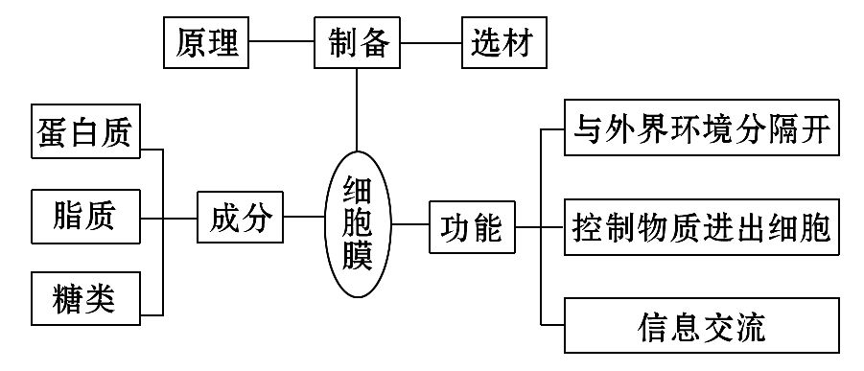
【线索构建】

Slide 19
知识点一 细胞膜的成分及制备
【问题导引】
如果将适量的蔗糖放入水中，很快蔗糖就溶解不见了。血浆也是以水为基础的液体，血浆中的血细胞却不会溶解在血浆中，为什么呢？这与细胞的什么成分有关？我们如何将该成分提取出来？

Slide 20
【归纳总结】
1.细胞膜的制备：
(1)选取哺乳动物成熟的红细胞作为实验材料的原因
分析。
①无细胞壁
a.易吸水涨破，使内容物流出
b.避免去除细胞壁的环节

Slide 21
②无细胞核和众多的细胞器：避免细胞膜、核膜和细胞器膜分离的环节。

Slide 22
(2)取得红细胞后应先用适量的生理盐水稀释的目的分析。
①使红细胞分散开，防止凝集成块。
②使红细胞暂时维持原有的形态。

Slide 23
2.细胞膜的成分：
(1)脂质：含量最高，主要是磷脂，动物细胞含胆固醇。
(2)蛋白质：功能越复杂的细胞膜，蛋白质的种类和数量越多。
(3)糖类：一般与蛋白质或脂质相结合。

Slide 24
【特别提醒】制备细胞膜实验的三点提醒
(1)操作时载物台应保持水平，否则易使蒸馏水流走。
(2)滴蒸馏水时应缓慢，边滴加边在另一侧用吸水纸吸引，同时用显微镜持续观察红细胞的形态变化。
(3)如果该实验过程是在试管中进行的，要想获得较纯净的细胞膜，红细胞破裂后，还需经过离心、过滤才能成功。

Slide 25
【拓展深化】细胞膜成分的鉴定
(1)蛋白质的鉴定。
①细胞膜提取液中加入双缩脲试剂观察颜色变化。
②利用蛋白酶处理细胞膜，细胞膜结构被破坏。
(2)磷脂的鉴定。
①用溶解脂质的溶剂处理细胞膜，细胞膜被破坏。
②脂溶性物质能够优先通过细胞膜。

Slide 26
【题组过关】
1.(2016·合肥高一检测)将人的红细胞放入蒸馏水中，一段时间后红细胞破裂，主要原因是( )
A.红细胞细胞膜具有水溶性
B.红细胞不易生活在液体环境中
C.蒸馏水大量进入红细胞
D.低温时红细胞细胞膜流动性增大

Slide 27
【解析】选C。红细胞细胞膜的主要成分是蛋白质和脂质，红细胞细胞膜不具有水溶性，A项错误；正常情况下红细胞生活在液体环境中，B项错误；由于外界溶液的浓度小于细胞液的浓度，红细胞在蒸馏水中将因吸水过多而涨破，C项正确；低温时红细胞细胞膜的流动性降低，D项错误。

Slide 28
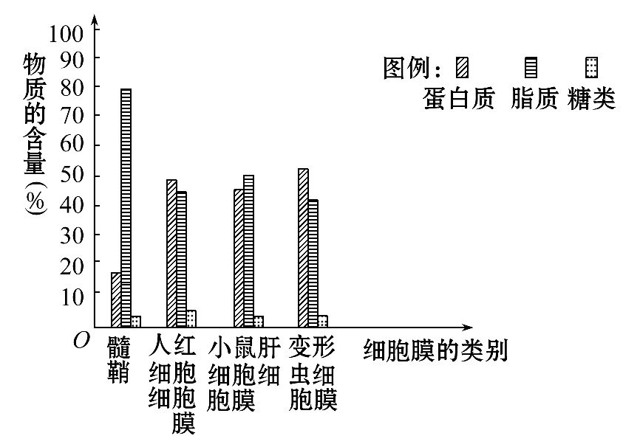
2.(2016·孝感高一检测)下图表示各种细胞膜组成成分的含量，图示能说明的是( )

Slide 29
A.构成细胞膜的主要成分是蛋白质、脂质和糖类
B.细胞膜中蛋白质与细胞膜的功能有关
C.细胞膜的功能越简单，所含蛋白质的数量越多
D.细胞膜中脂质的含量总是高于蛋白质和糖类

Slide 30
【解析】选B。通过图示中几种细胞膜成分的对比可以发现，细胞膜的主要成分是蛋白质和脂质，还含有少量的糖类，故A错误；髓鞘蛋白质含量较低，变形虫细胞膜蛋白质含量较高，这说明细胞膜中蛋白质与细胞膜的功能有关，其功能越复杂、蛋白质含量越高，故B正确、C错误；细胞膜中脂质的含量不一定最高，如变形虫细胞膜中蛋白质的含量高于脂质，D错误。

Slide 31
知识点二 细胞膜的功能
1.将细胞与外界环境分隔开：
(1)对细胞的作用：保障了细胞内部环境的相对稳定。
(2)对进化的意义：将生命物质与外界环境分隔开，产生了原始的细胞，并成为相对独立的系统。

Slide 32
2.控制物质进出细胞：
(1)细胞膜选择性地控制物质进出细胞，从而保证细胞正常生命活动的进行。

Slide 33
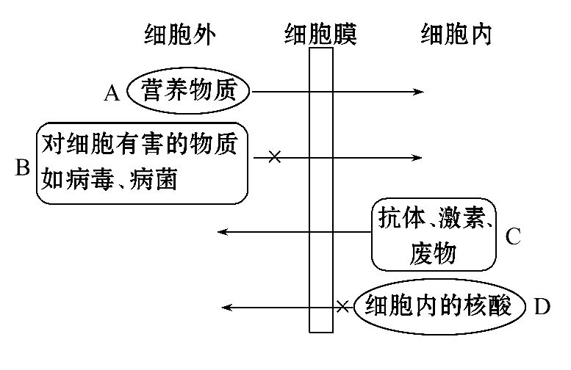
(2)细胞膜对物质控制作用的普遍性和相对性：

Slide 34
正常情况下，图中A、C可以进出细胞膜，而B、D不能进出细胞膜，这说明了细胞膜控制物质进出作用的普遍性；但在一些情况下，B也能进入细胞膜，这说明了细胞膜对物质控制的相对性。

Slide 35
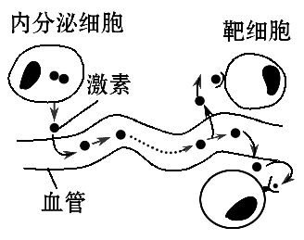
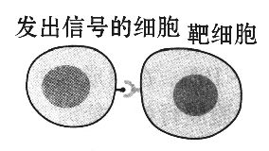
3.细胞间的信息交流：
示意图 | 方式 | 过程 | 举例
 | 通过 体液的 运输 作用 | 细胞→信号分子→体液→靶细胞受体→靶细胞 | 激素调节
 | 细胞间 直接 接触 | 细胞→细胞 | 精子和卵细胞之间的识别和结合

Slide 36
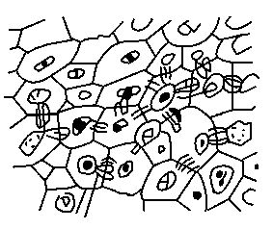

示意图 | 方式 | 过程 | 举例
 | 细胞 间形成 通道 | 细胞 细胞 | 高等植物细胞之间通过胞间连丝相互连接

Slide 37
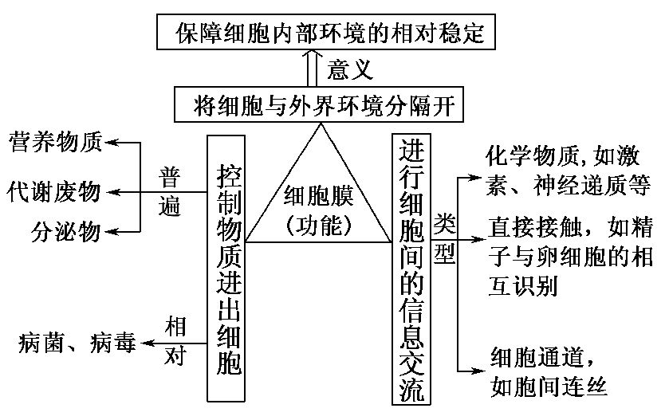
4.细胞膜的功能图解：

Slide 38
【特别提醒】
细胞间信息交流的两个提醒
(1)三种信息交流方式是发生于细胞与细胞之间的，而不是细胞内的信息交流。
(2)通过化学物质传递信息和通过细胞膜接触传递信息都依赖于细胞膜上的受体蛋白。

Slide 39
【思考诊断】
激素等物质在内分泌细胞内合成后，可以分泌到细胞
外，并作用于靶细胞发挥效应。该过程体现了细胞膜
的什么功能？
(1)激素分泌到细胞外：_________________；
(2)靶细胞识别激素：_____________________。
控制物质进出细胞
进行细胞间的信息交流

Slide 40
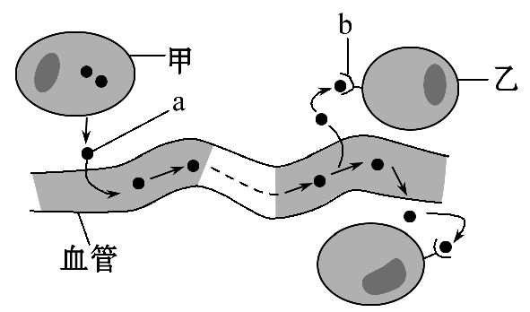
【典例】(2016·郑州高一检测)作为系统的边界，细胞膜在细胞的生命活动中有多种功能。有关下图模型的说法错误的是( )

Slide 41
A.图示信息主要体现了细胞膜能进行细胞间信息交流的功能
B.甲细胞分泌a物质与细胞膜控制物质进出功能有关
C.乙细胞上识别a物质的受体b可以识别所有的信号分子
D.b物质的主要成分是蛋白质

Slide 42
【解题探究】解答本题需要注意以下两点：
(1)题眼：细胞→信号分子→体液→___________
→靶细胞。
(2)关键知识：细胞膜上有识别信号分子的受体，
主要成分是_______。
靶细胞受体
糖蛋白

Slide 43
【解析】选C。图示体现了细胞膜能够进行细胞间的信息交流；甲细胞分泌的物质为激素、抗体等，其分泌到细胞外体现了细胞膜控制物质进出细胞的功能；乙细胞上识别a物质的受体b具有特异性，不能识别所有的信号分子，其主要成分为蛋白质(糖蛋白)。

Slide 44
【互动探究】
(1)图中的甲细胞代表_________的细胞，乙细胞代表
_________的细胞。(填“发出信号”或“接收信号”)
(2)细胞间信息交流的方式除了上题图所示，还有哪些
交流方式？
提示：细胞间直接接触、高等植物细胞由胞间连丝形
成细胞通道。
发出信号
接收信号

Slide 45
【过关训练】
1.(2016·潍坊高一检测)“在原始海洋中，生命起源过程至关重要的阶段是膜的出现。”这一提法的重要依据是( )

Slide 46
A.细胞膜是细胞的结构组成部分
B.细胞膜上有许多功能蛋白
C.细胞膜将生命物质与外界环境分隔开，使其成为相对独立的系统，保障了细胞内部环境的相对稳定
D.细胞膜能控制物质的进出

Slide 47
【解析】选C。原始海洋中的有机物逐渐聚集，并且相互作用，演化出原始的生命，由于膜将生命物质与外界环境分隔开，产生了原始细胞，并成为相对独立的系统，保障了细胞内部环境的相对稳定，这是生命起源过程中至关重要的阶段。

Slide 48
2.(2016·广州高一检测)下列关于细胞膜功能的叙述，不正确的是( )
A.信号分子与靶细胞的识别和结合具有专一性
B.与不同激素分子结合的受体是不同的
C.与胰岛素和甲状腺激素结合的受体可能相同
D.细胞膜控制物质进出是相对的

Slide 49
【解析】选C。信号分子只与靶细胞上特定的受体结合，这样才能引起正常的生理行为。不同激素分子的结构不同，与其结合的受体也不同。胰岛素的受体与甲状腺激素的受体是不同的，具有专一性。细胞膜的控制作用是相对的，在一定条件下，有害物质也可进入细胞。

Slide 50
【补偿训练】
(2016·温州高一检测)苋菜细胞的液泡中含有呈紫红色的花青素。将苋菜的叶片切成小块后放入水中，水的颜色无明显变化，若进行加热，随着水温的升高，水的颜色逐渐变红，其原因是( )

Slide 51
A.细胞壁在加温后受到破坏
B.水温升高，花青素的溶解度加大
C.加热使细胞膜和液泡膜失去了控制物质进出的功能
D.加热使花青素分子的活性加大而容易透过细胞膜
【解析】选C。高温将细胞杀死，细胞膜和液泡膜丧失控制物质进出的功能，使花青素进入水中，水的颜色会逐渐变红。

Slide 52


